Slide 3
Thứ Năm ngày 17 tháng 10 năm 2024
____Lịch sử và Địa lí:____
Bài 5: Nhà nước Văn Lang, nhà nước Âu Lạc
(Tiết 1)

Slide 5
Hoạt động 1. Tìm hiểu sự ra đời Nhà nước Văn Lang

Slide 6
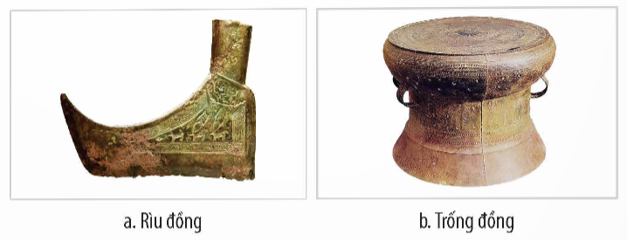
Thông qua tìm hiểu truyền thuyết, đọc thông tin và quan sát hình 1: Trình bày sự ra đời của Nhà nước Văn Lang.
THẢO LUẬN NHÓM

Slide 7
Thông qua tìm hiểu truyền thuyết, đọc thông tin và quan sát hình 1: Trình bày sự ra đời của Nhà nước Văn Lang.

Slide 8
THỜI GIAN
15 BỘ
Khoảng thế kỉ VII TCN
Đứng đầu là Hùng Vương
NHÀ NƯỚC VĂN LANG
ĐỊA ĐIỂM
KINH ĐÔ
Lưu vực các dòng sông thuộc Bắc Bộ và Bắc Trung Bộ
Phong Châu (Phú Thọ)

Slide 9
Hoạt động 2. Tìm hiểu về đời sống kinh tế của cư dân Văn Lang

Slide 10
Mô tả những nét chính về đời sống kinh tế của cư dân Văn Lang
THẢO LUẬN NHÓM

Slide 11
MẢNH GHÉP BÍ ẨN

Slide 12
TRỒNG LÚA, KHOAI, ĐỖ, CÂY ĂN QUẢ
Nông nghiệp
TRỒNG DÂU, NUÔI TẰM, ƯƠM TƠ, DỆT VẢI
KINH TẾ
VĂN LANG
ĐÚC ĐỒNG
THỦ CÔNG NGHIỆP
ĐỒ GỐM, ĐAN LÁT, ĐÓNG THUYỀN

Slide 14
Đọc chuyện Sơn Tinh, Thuỷ Tinh. Câu chuyện này cho em biết gì về đời sống kinh tế của cư dân Văn Lang, Âu Lạc

Slide 19
Sự tích bánh chưng bánh dày

Slide 20
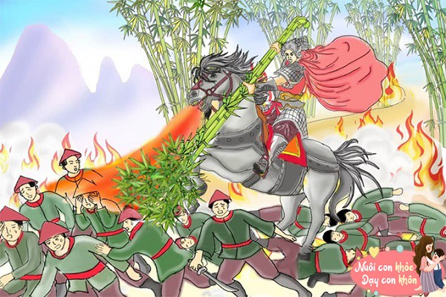

Slide 21
Thánh Gióng

